Slide 1
Династия педагогов Королева-Грязнова- Креков
Номинация:
«Династия – начало истории…»
Автор: Крекова Елена
Владимировна,
специалист по социальной
работе, МБУ «КЦСОН ж.р.
Промышленновский
г. Кемерово»
Кемерово 2023 г.

Slide 2
«Чтобы быть хорошим преподавателем, нужно любить то, что преподаёшь, и любить тех, кому преподаёшь» - (В. Ключевский).
2023 год Указом Президента России Владимира Путина объявлен Годом педагога и наставника в знак высочайшей общественной значимости профессии учителя. Его цель – возродить престиж профессии педагога, поднять ее на качественно новый уровень, признать особый статус педагогических работников и наставников.
Одной из самых уважаемых и одновременно трудных считается работа педагога.

Slide 3
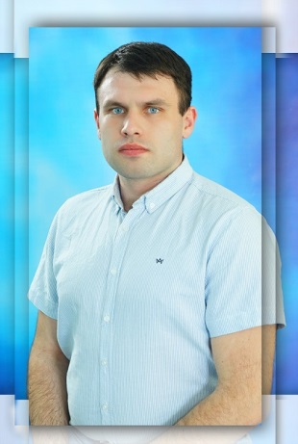
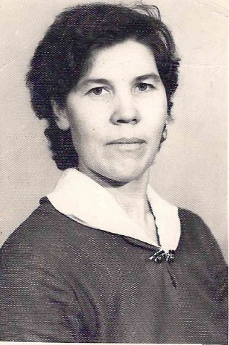
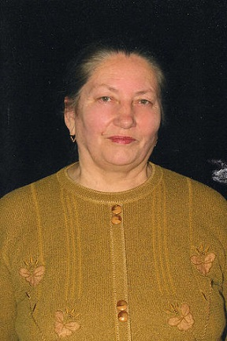
Династия Королева – Грязнова - Креков – это династия педагогов. Общий педагогический стаж составляет более 80 лет.

Slide 4
Родоначальником династии педагогов является Королева (Гутова) Александра Павловна, 1935 года рождения. Уроженка села Поперечное Юргинского района Кемеровской области.
Педагогический стаж более 30 лет, опыт работы:
пионервожатая;
учитель начальных классов;
Воспитатель.
Награды: медаль «Ветеран труда»

Slide 5
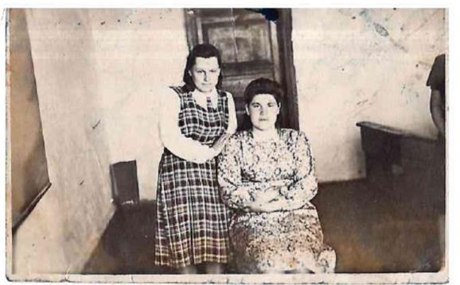
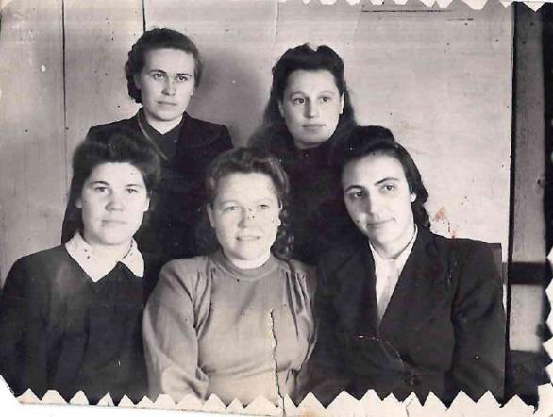
Педагогическую деятельность Александра Павловна начинала в местной Попереченской школе. В январе 1957 года она была назначена на должность старшей пионервожатой.
Потом она перешла на должность учителя начальных классов. Перед пенсией Александра Павловна работала в школе-интернате воспитателем, до самого закрытия.
Она пользовалась авторитетом среди односельчан. Ведь она, как педагог, воспитала не одно поколение в селе.

Slide 6
По стопам Александры Павловны пошла ее родная племянница Татьяна.
Грязнова (Ульева) Татьяна Михайловна родилась в 1944 году в селе Поперечном Юргинского района Кемеровской области.
Педагогический стаж более 46 лет, опыт работы;
пионервожатая;
воспитатель;
учитель русского языка и литературы
Награды: медаль «Ветерана труда»

Slide 7
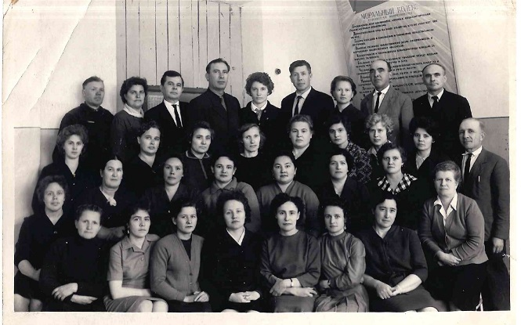
Татьяна Михайловна после школьной скамьи в 1963 году пошла работать в Попереченскую школу библиотекарем. В 1965 году Татьяна Михайловна переехала в город Кемерово, чтобы получить высшее педагогическое образование. В то время был Кемеровский государственный педагогический институт, ныне Кемеровский государственный университет.

Slide 8
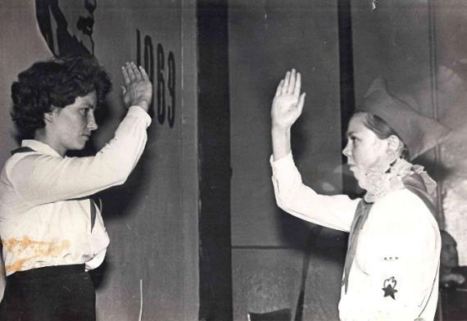
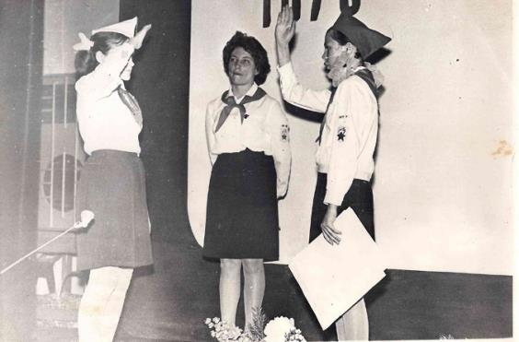
В городе Кемерово в 1965 году она была назначена старшей пионервожатой в школу № 33.
После пяти лет работы по с семейными обстоятельствами Грязнова (Ульева) Татьяна Михайловна уехала в деревню Березовка Пашковского района Кемеровской области. В деревне Березовка она работала учителем русского языка и литературы, пока не закрыли местную школу.
Семья Татьяны Михайловны в 1975 году была вынуждена переехать в город Кемерово, так как практически все закрывалось в деревне и многие жители стали уезжать.

Slide 9
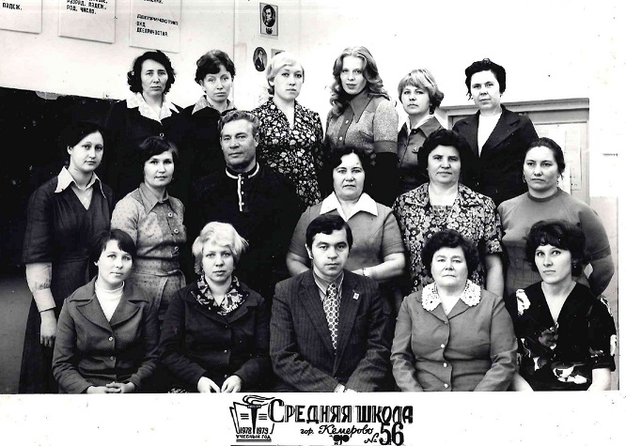
В 1975 году Татьяна Михайловна была назначена воспитателем в школу-интернат № 13 воспитателем, а потом старшей пионервожатой.
С 1978 года была переведена воспитателем продленной группы в школу № 56 города Кемерово.

Slide 10
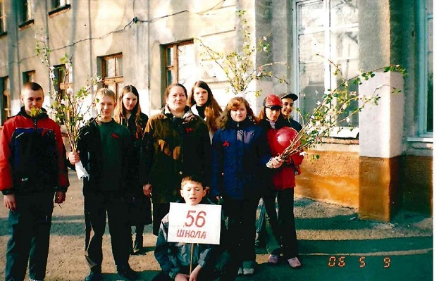
Татьяна Михайловна совмещала работу и заочное обучение в Кемеровском государственном педагогическом институте.
В 1979 году получила диплом о высшем образовании по специальности «Русский язык и литература».
В 1984 года Татьяна Михайловна была переведена на должность учителя русского языка и литературы в 56 школу Кемерово. В 2010 году Татьяна Михайловна вышла на заслуженный отдых.

Slide 11
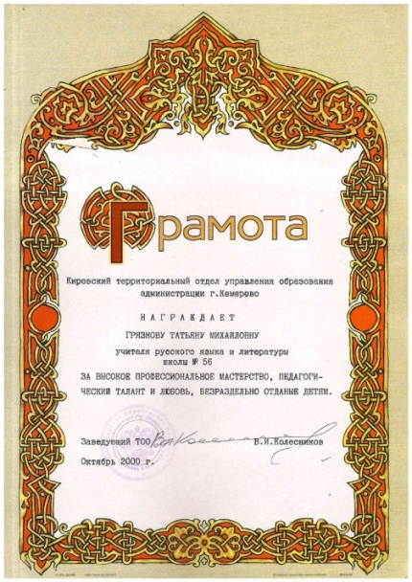
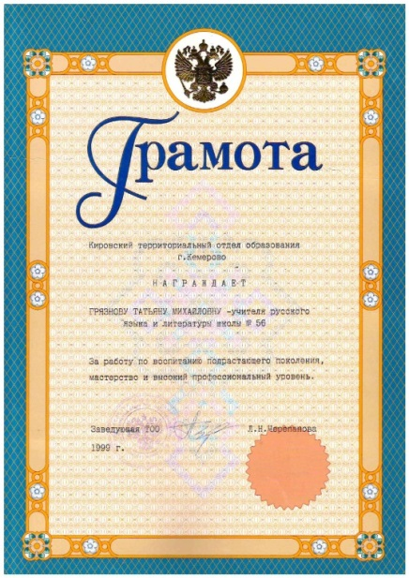
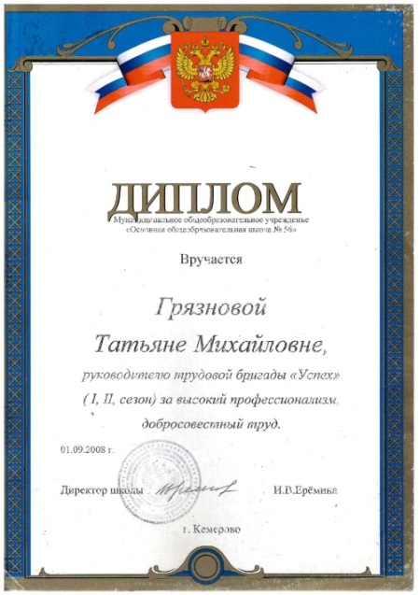
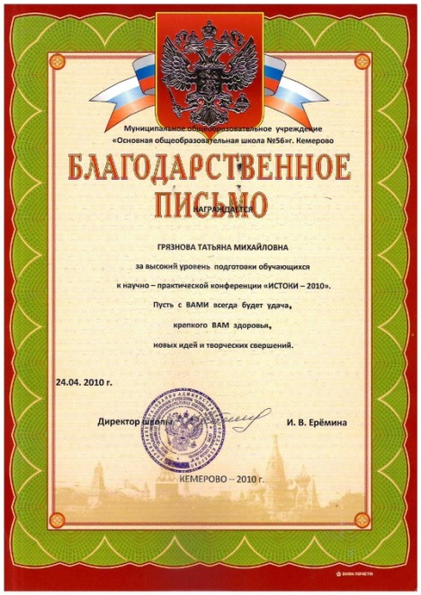
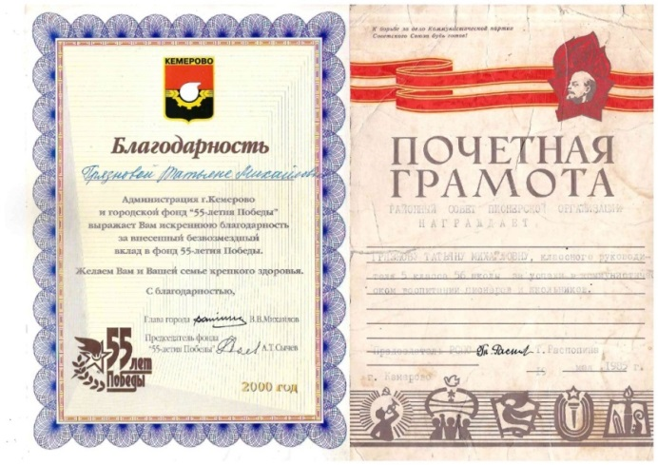
Татьяна Михайловна неоднократно награждалась Почетными грамотами, благодарственными письмами от администрации города Кемерово.

Slide 12
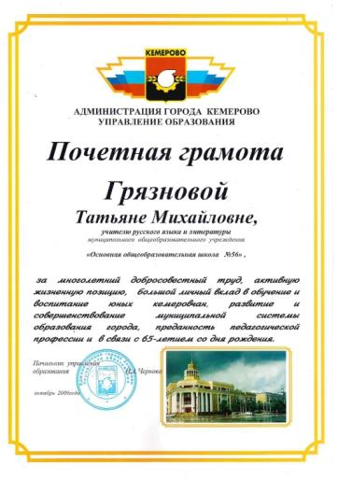
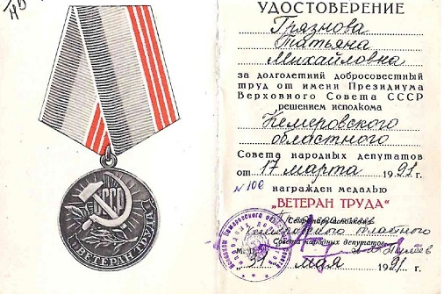
Татьяна Михайловна 1991 году за долгий и безупречный труд была награждена медалью «Ветеран труда».

Slide 13
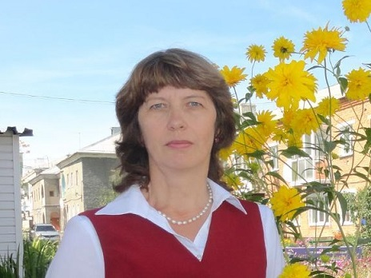
Дочь Крекова (Грязнова) Елена Владимировна имеет высшее педагогическое образование, окончила Кемеровский государственный университет по специальности педагог-психолог.
Она не стала продолжателем династии, лишь имеет опыт работы педагога, когда проходила практику в школе. Она трудится в социальной сфере.
А вот, сын, Андрей выбрал профессию педагога, он является продолжателем династии.

Slide 14
Креков Андрей Сергеевич, 1995 года рождения, коренной житель города Кемерово. Он является продолжателем династии, внук Татьяны Михайловны.
Андрей Сергеевич после окончания неполного среднего образования выбрал профессию педагога. Он поступил в Кемеровский педагогический колледж на отделение физической культуры. Затем он продолжил обучение в Кемеровском государственном университете. Прошел обучение от бакалавра до магистратура, как говорится, прошел все ступени обучения. В 2023 году он получил образование магистра по двум направлениям тренерская и педагогическая работа.
Колледж и университет Андрей Сергеевич закончил с отличием.

Slide 15
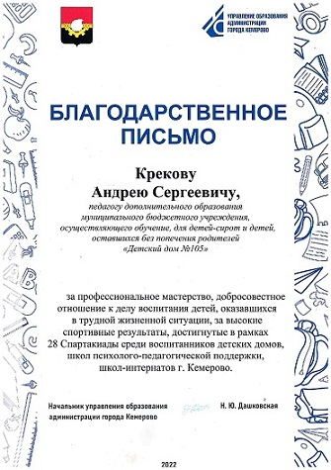
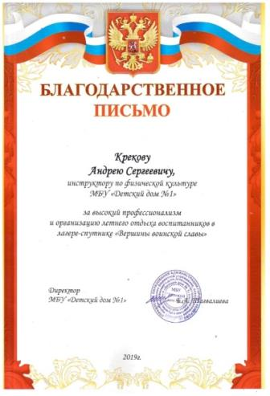
С 2016 года начал свою педагогическую деятельность, совмещая с обучением в высшем учебном заведении. Педагогический стаж Андрея Сергеевича составляет более 6 лет, но уже имеет опыт работы с детьми разного возраста.
Работал педагогом в педагогическом колледже, в школе, в детском дошкольном учреждении, в детском доме. В настоящее время работает специализированном детском саду и детском доме. Обучает детей физической культуре и спорту.

Slide 16
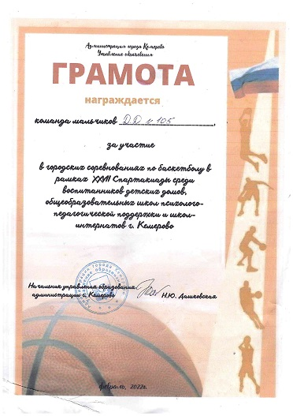
Регулярно проходит дополнительное обучение. Для того, чтобы водить детей в походы он специально прошел обучение на инструктора по туризму. Каждое лето, даже иногда в свой отпуск, он возит детей из детского дома в Кузнецкий Алатау.
В 2019 году победил в номинации «Лучший педагог 2019» в областном лагере «Вершины воинской славы».
Подготавливает детей для сдачи норм ГТО, чтобы они стали сильными, ловкими, умелыми. Многие дети смогли сдать нормы ГТО.
Неоднократно награждался благодарственными письмами от администрации города Кемерово за профессиональное мастерство, за высокие спортивные результаты в рамках спартакиад среди воспитанников.
В 2021 году сталь победителем конкурса «Любимый учитель» организованного системой магазинов Мария-ра.

Slide 17
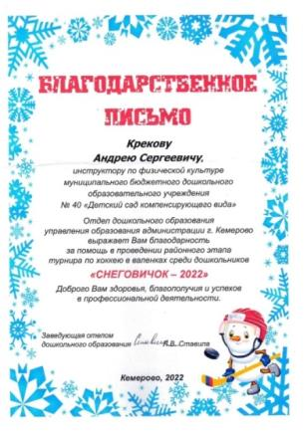
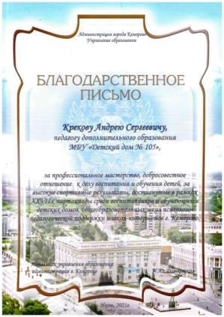
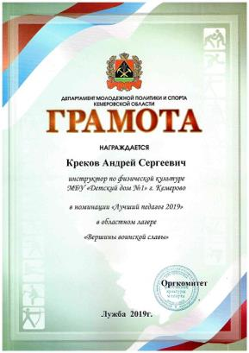
Родители воспитанников неоднократно выражали благодарность Андрею Сергеевичу за воспитание их детей.
Его воспитанники неоднократно занимали призовые места на различных спортивных соревнованиях.

Slide 18
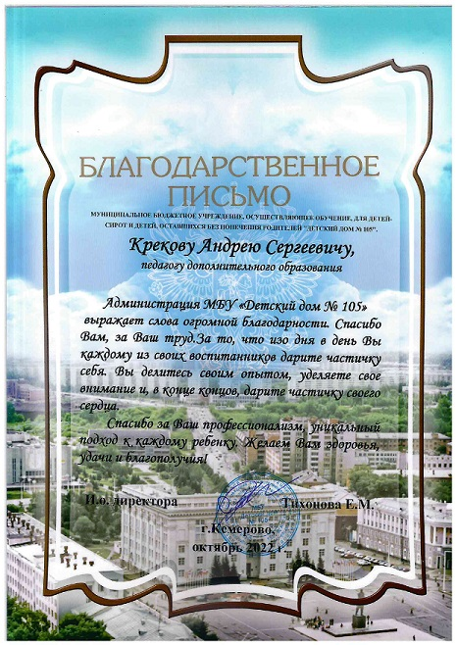
Спасибо за внимание!
Сейчас дело династии педагогов продолжает Андрей Сергеевич, дело Александры Павловны и Татьяны Михайловны, педагогов, которых уже нет, но которые оставили свой след в душах своих многочисленных учеников.
Каждый представитель этой династии постарался вложить в своих воспитанников все самое лучшее, а как по-другому.
Андрей Сергеевич, как наследник династии педагогов старается вложит всю свою душу в своих воспитанников, чтобы они стали достойными гражданами своей страны.

Slide 19
Спасибо за внимание!

